Slide 1
Министерство образования и науки РФ
Федеральное государственное бюджетное образовательное учреждение высшего образования
«Российский государственный университет туризма и сервиса»
ФГБОУ ВО «РГУТИС»
Презентация
НА ТЕМУ: «Горнолыжные курорты»
ПО ДИСЦИПЛИНЕ
«Туризм»
Выполнил:
Студент (ка) группы
направление подготовки
Фамилия
Имя
Отчество
Проверил:

Slide 2
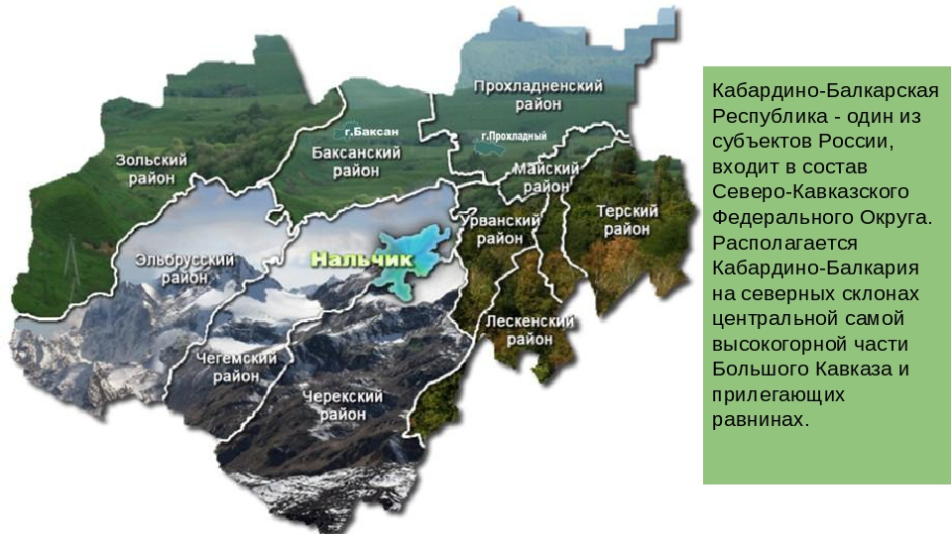
Приэльбрусье

Slide 3
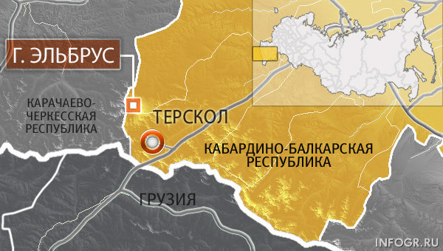
Приэльбрусье

Slide 4
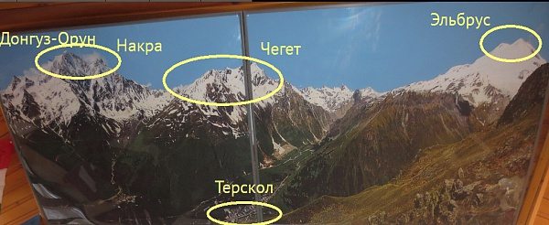
Приэльбрусье
Туристическая инфраструктура сосредоточена в трех поселках: Эльбрусе, Тересколе и Тегенекли.
Поселок Эльбрус расположенный на обоих берегах реки Баксан. На карте Приэльбрусья видно, что от селения вправо уходит боковое ущелье, которое называется Ирик-Чат, через него можно выйти к ледникам Эльбруса или пройти к источнику Джилы-Су. Венчает ущелье ледник Ирик, один из 23 ледников Эльбруса.
Влево от него уходит боковое ущелье Адыл-Су, являющееся самым популярным и красивым в Приэльбрусье. Здесь расположено несколько альпинистских баз.

Slide 5
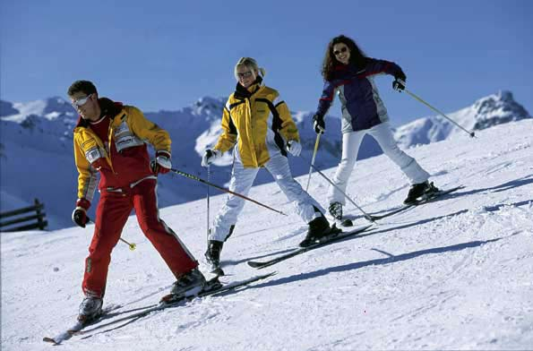
Приэльбрусье
В самом селении находятся уютные комфортабельные отели: «Пик Европы», «Grand Ozon», «Ozon Landhaus», пансионат «Приэльбрусье», детский санаторий «Андырчи», несколько кафе, больница, специализирующаяся на лечении органов дыхательной системы. Почти в центре Эльбруса располагается офис и научные лаборатории Национального парка «Приэльбрусье». От поселка начинается знаменитый сосновый лес Баксана.

Slide 6
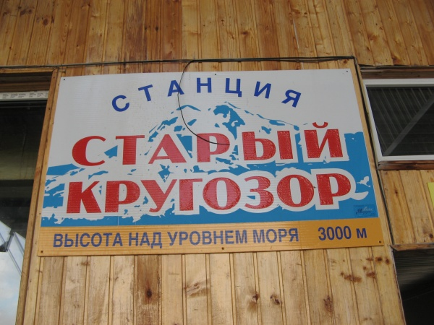
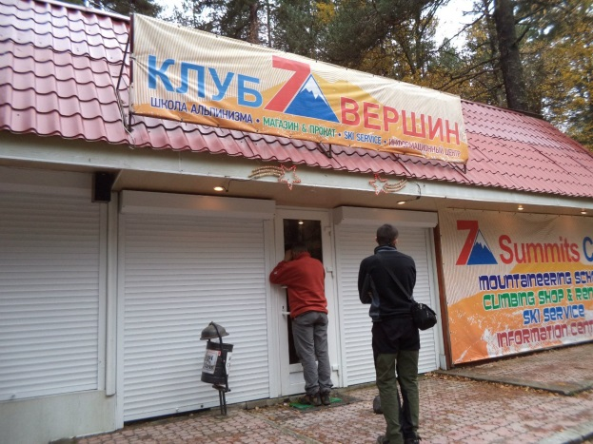
Приэльбрусье
На левом берегу реки Баксан, между посёлками Эльбрус и Терскол на высоте 1850 метров над уровнем моря располагается поселок Тегенекли.
Подъемники Эльбрус и Чегет находятся в десяти километрах от Тегенекли. Здесь находятся пансионаты «Эдельвейс» и «Эльбрус», база отдыха «Баксан» несколько кафе и баров, учебный склон с бугельным подъёмником.
В посёлке Тегенекли находится альпинистско-охотничий музей им. В.В. Высоцкого, в котором проходили съемки знаменитого фильма «Вертикаль».

Slide 7
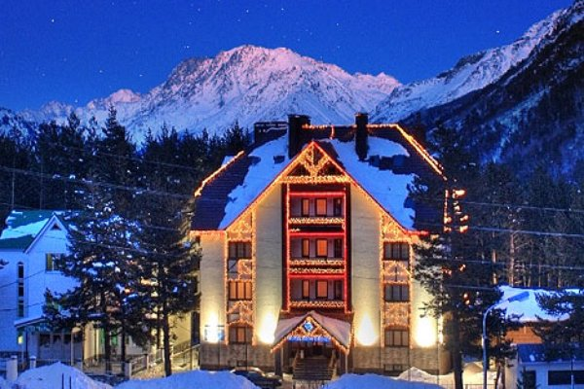
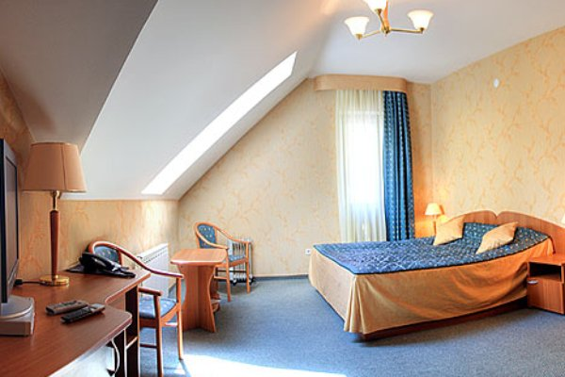
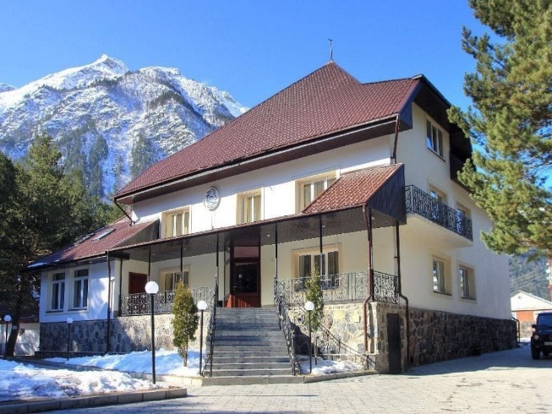
Приэльбрусье
Поселок Терскол является самым высокогорным поселком, который находится на высоте 2200 м над уровнем моря, является центром горного туризма, альпинизма и горнолыжного спорта Приэльбрусья. Находится он в верховьях Баксанского ущелья, под Эльбрусом, в 4 километрах от поляны Азау.
В Терсколе есть несколько частных гостиниц: «Эсен», «Балкария», «Вершина», «Легенда», «Ozon Чегет», пансионаты («АнТау», «Чегет», «Вольфрам», магазинчики, кафе, закусочные, действует детская горнолыжная школа, почта, телеграф, контрольно-спасательная служба.
В двух километрах от поселка находятся комплексы канатных дорог Эльбрус и Чегет. Поселок окружен живописным сосновым лесом, а совсем рядом расположен минеральный источник Ачи-Су.

Slide 8
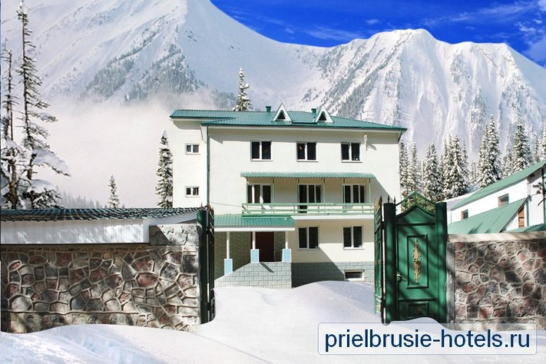
Приэльбрусье
Для всех объектов размещения характерно:
Все объекты принимают детей с 0 лет.
Все отели предлагают услуги общественного питания (завтрак, 2 разовое, 3 разовое).
Все отели предоставляют за дополнительную плату трансфер до горнолыжного центра.
Все отели имеют баню или сауну, которая оплачивается дополнительно.
Все отели имеют парковку.
Все отели предлагают доступ в Интернет.
Все объекты размещения имеют санузел, душ
( ванну) в номере.
Наличие телефона в номере
Продажа сувениров.
Экскурсионное обслуживание

Slide 9
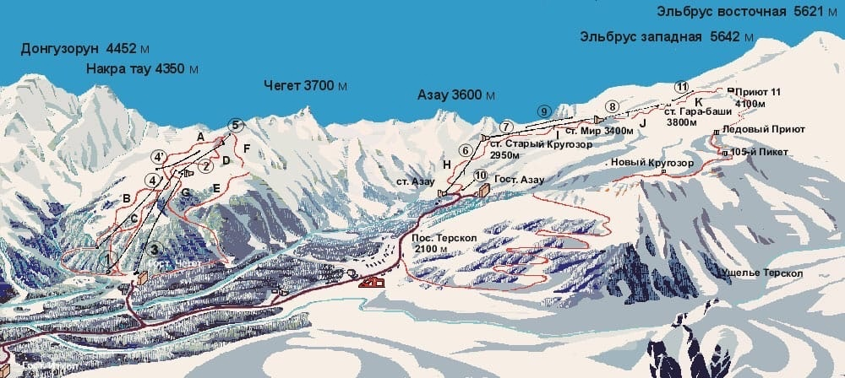
Приэльбрусье
Спортивная инфраструктура Кабардино-Балкарии предоставляет туристам возможности для занятий такими видами горнолыжного спорта, как фристайл, сноуборд, экстримски, хели-ски, фрирайд, скитур, и т.п.
Катание производится на склонах гор Эльбрус и Чегет.

Slide 10
Комплекс канатных дорог «Эльбрус»
№ очереди | Название | Высота, м | Протяженность, м | Время в пути, мин | Примечания
1 | Маятниковая канатная дорога «Эльбрус-1» | 2300-3000 | 1900 | 12 | От станции «Азау» до станции «Старый Кругозор»
2 | Маятниковая канатная дорога «Эльбрус-2» | 3000-3500 | 1800 | 12 | До станции «Мир»
3 | Канатно-кресельная дорога «Эльбрус» | 3500-3780 | 1000 | 12 | До станции «Гара Баши»
1 | Новая гондольная дорога | 2366-2945 | 1740 | 5 | От станции «Азау» до станции «Старый Кругозор»
4 | Буксировочная дорога ВЛ-500 | 3100-3300 | 500 | 5 | Пока не работает
5 | Буксировочная дорога ВЛ-400 | 2300-2500 | 400 | 5 | «Швабры» лягушатника в Азау
6 | Буксировочная дорога ВЛ-400 | 3780-4000 | 400 | 4 | Пока не работает

Slide 11
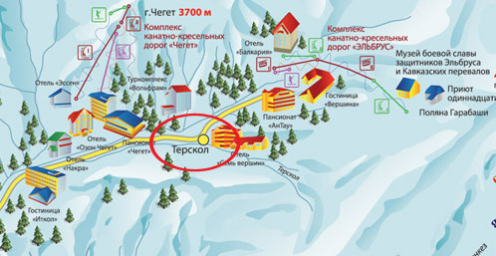
Комплекс канатных дорог «Эльбрус»

Slide 12
Анализ предложений на рынке горнолыжного туризма
Вместимость курортов:
Красная поляна -30-35 тыс. туристов,
Архыз – всего несколько тысяч
Домбай – 5-7 тыс.,
Приэльбрусье – около 10 тыс.
Отель | Продолжительность, дней | Стоимость на 2 чел, тыс. руб. |  | Услуги
 |  | 9 января 2022 | 16 января 2022
Альпина | 7 | 35 | 31,4 | Перелет из Москвы, завтраки
Антау 3* | 7 | 49 | 49,2 | Перелет из Москвы, без питания
Смайл 3* | 7 | 55 | 53,8 | Перелет из Москвы, питание НВ
Снежный барс, Чегете | 7 | 46 | 45 | Перелет из Москвы, завтраки
Шехеразада 3* | 7 | 55 | 52,6 | Перелет из Москвы, питание НВ

Slide 13
Горнолыжные курорты Норвегии
Горнолыжные отели Норвегии представляют собой как крупные курортные центры, так и комплексы, состоящие из нескольких небольших коттеджей.
Для новичков и семейных пар подойдут отели Хемседала; опытным горнолыжникам - гостиницы курортов Лиллехамер, Гейло и Трюсиль.

Slide 14
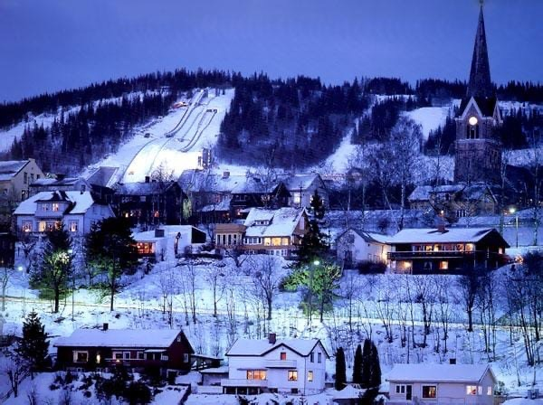
Лиллихамер

Slide 15
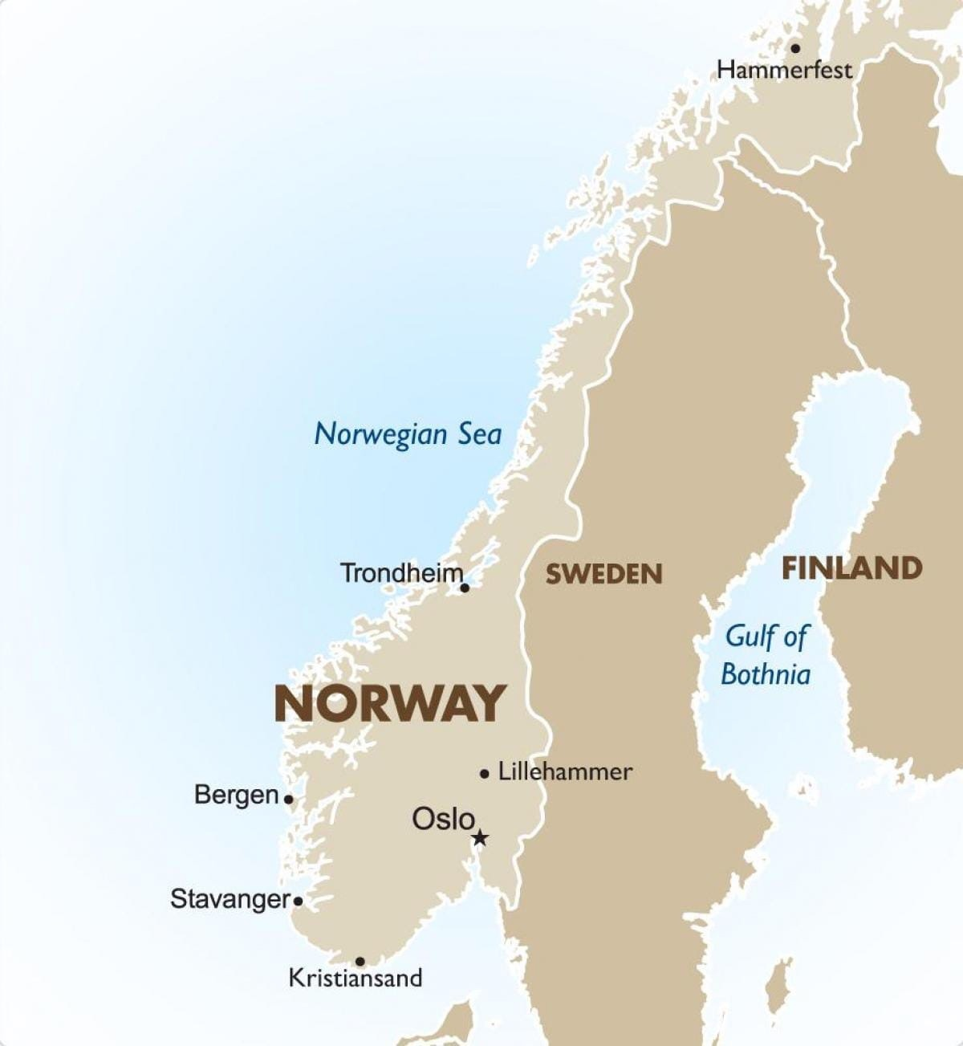
Лиллихамер
Город находится на берегу живописного озера Мьёса, в южном направлении от поселения Эйер и в юго-восточном от города Йёвик.
Расстояние от главного аэропорта в Осло чуть больше 140 км.

Slide 16
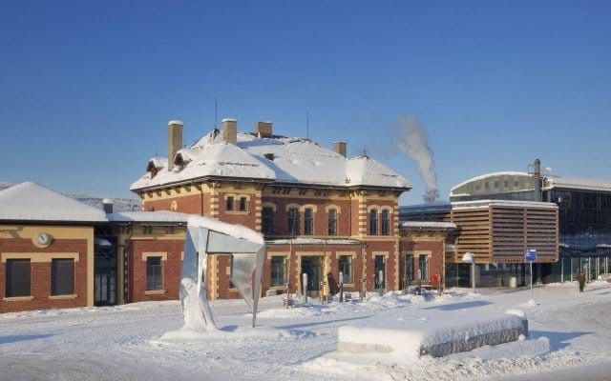
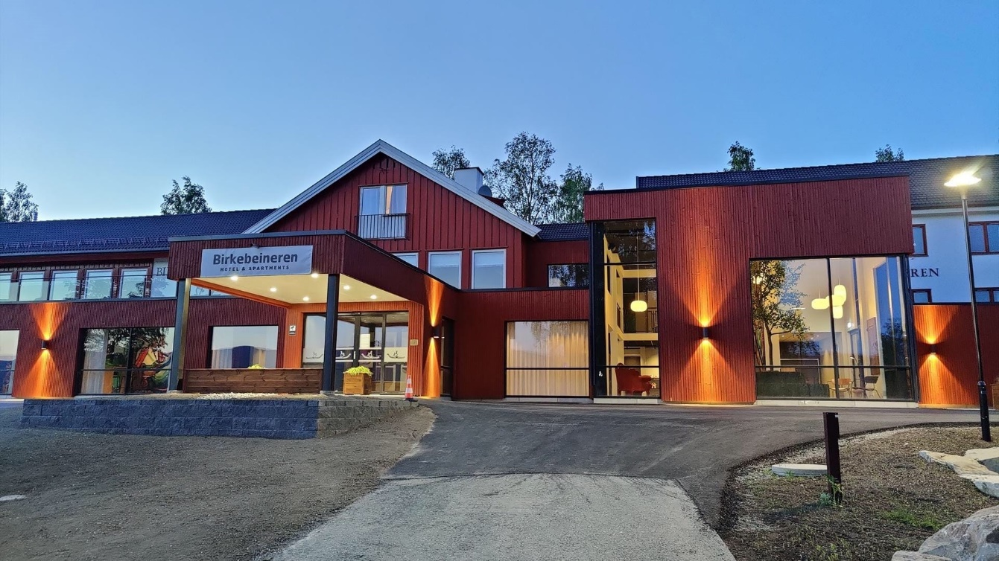
Лиллихамер
Отельная база: более 40 отелей
Lillehammer Stasjonen Hotel
Birkebeineren Hotel & Apartments

Slide 17
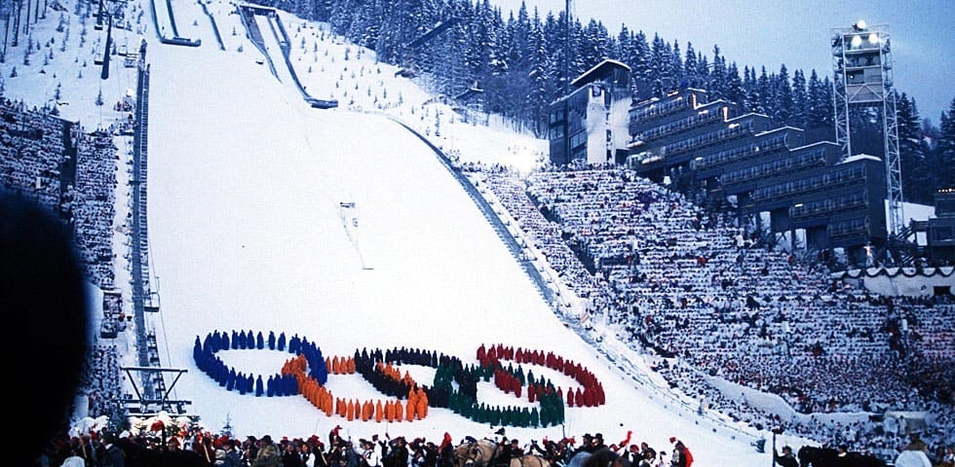
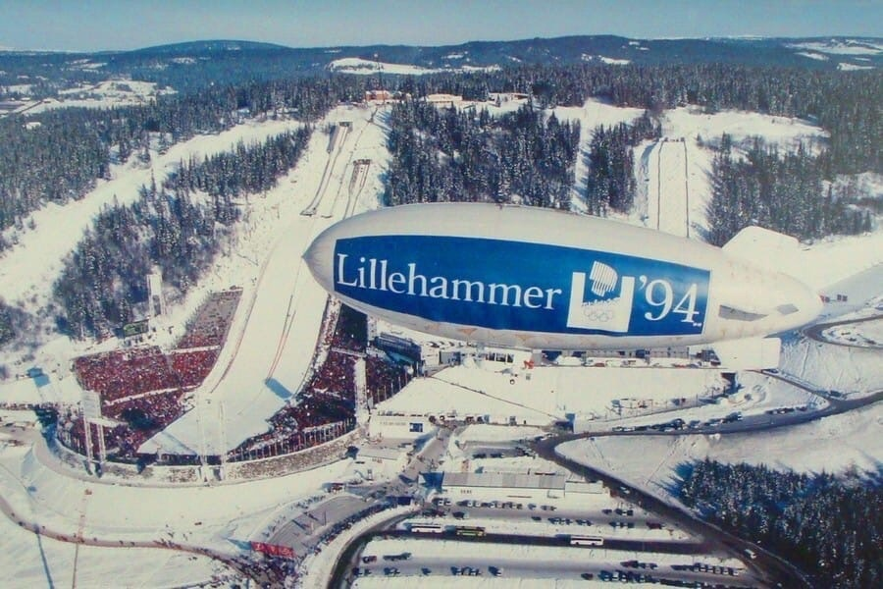
Лиллихамер
Олимпийский парк
Олимпийский спортивный комплекс является лучшим и самым современным в Норвегии. Каждая спортивная арена достопримечательности посвящена определенному зимнему виду спорта:
горнолыжный стадион Birkebeineren;
для занятий скалолазанием оборудован комплекс Hakons Hall;
комплекс Lillehammer Olympic Bobsleigh and Luge Track уникален тем, что все желающие могут прокатиться на бобе и пережить несколько самых волнующих мгновений в жизни;
комплекс Kanthaugen Freestyle Arena посвящен сноубордингу и катанию на лыжах;
гора Lysgårdsbakken оборудована для прыжков с трамплина.
В каждом из Центров можно отдохнуть, провести тренировку. На территории парка размещены кафе и рестораны.

Slide 18
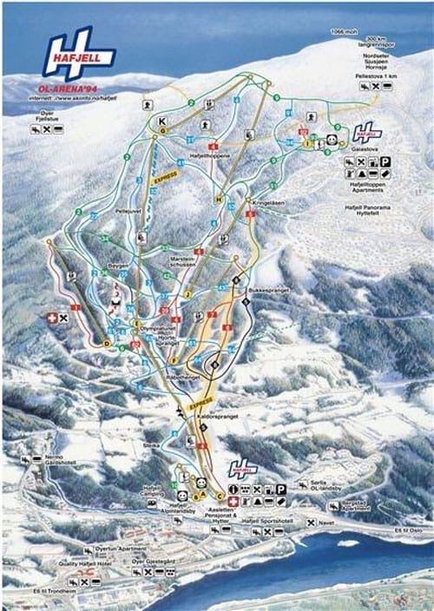
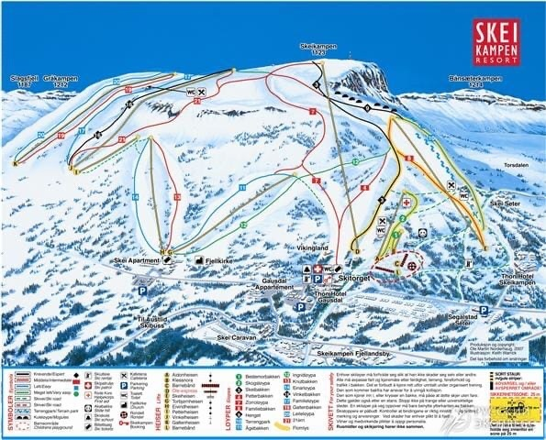
Лиллихамер

Slide 19
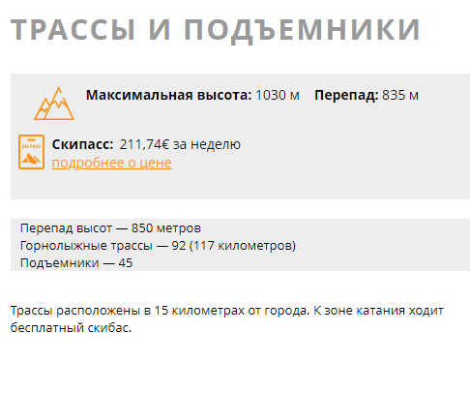
Лиллихамер

Slide 20
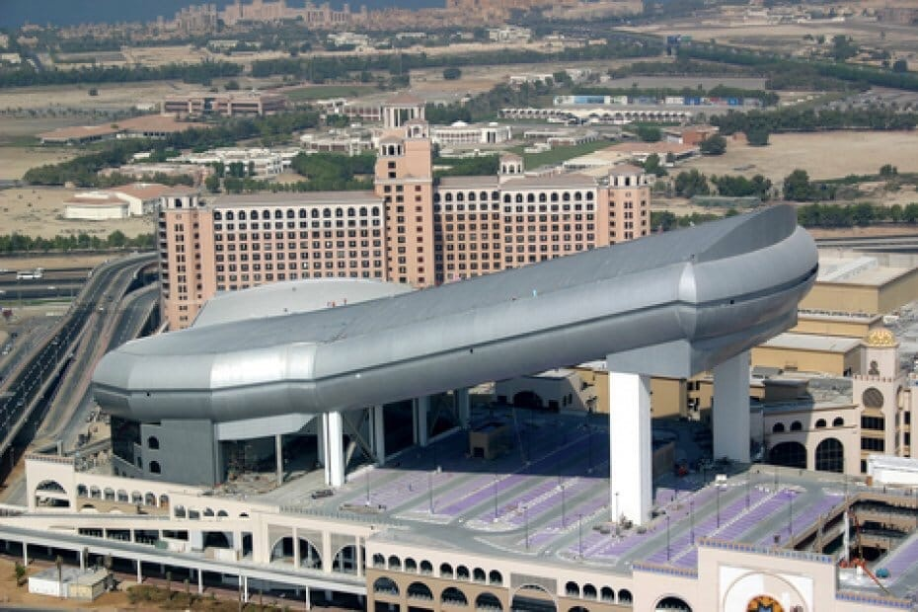
Необычные курорты: Dubai Ski
Ски-Дубай (Ski Dubai) — это крытый горнолыжный комплекс в ОАЭ.
В городе Дубай, в огромном торговом центре Moll of the Emirates, можно побывать в настоящей зимней сказке.

Slide 21
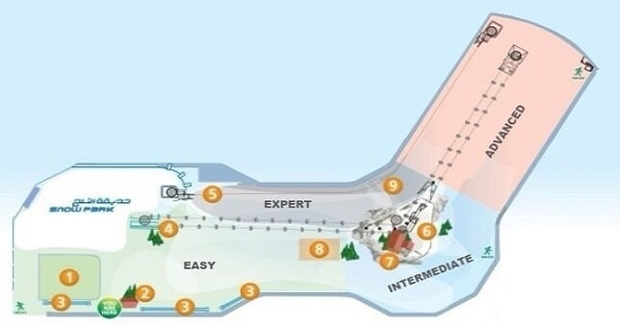
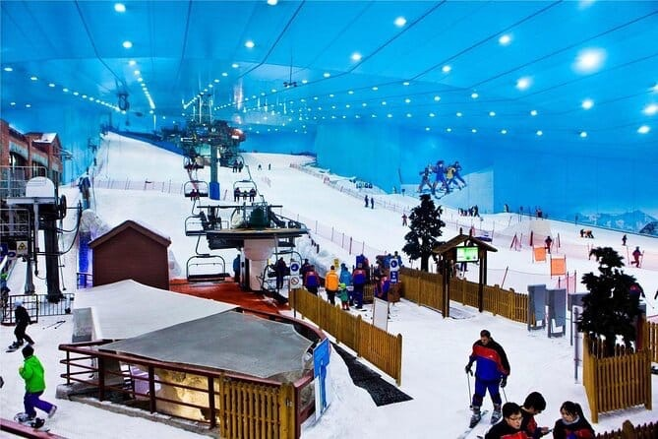
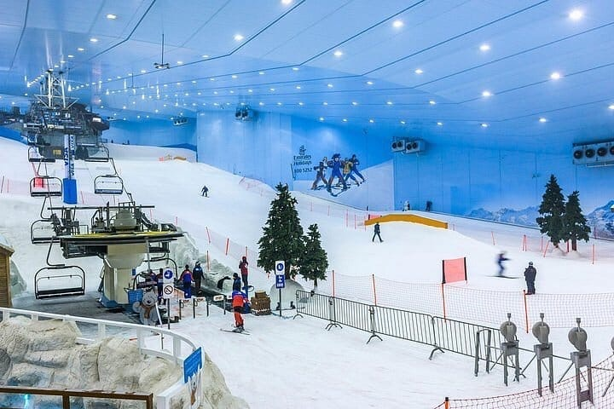
Необычные курорты: Dubai Ski
Ски Дубай начал свою работу в ноябре 2005 года. За последние годы набрал особую популярность.
Вместимость комплекса насчитывает 1,5 тыс. человек, высота его приравнивается к 25-этажному зданию и он однозначно считается полноценным горнолыжным курортом.
Посещать комплекс можно как индивидуально, так и делать предварительные групповые заказы.

Slide 22
Необычные курорты: Dubai Ski
Комплекс насчитывает 5 трасс для катания на лыжах и отдельную дорожку для сноубордистов.
Лыжные трассы отличаются по сложности, градиенту и высоте.
Самая тяжелая длиной в 400 метров и 60 метров падения.
Для любителей сноуборда приготовлена идеальная трасса в 90 метров.
Есть место для прыжков на Фристайл зоне, где регулярно проводятся соревнования.
Здесь смогут себя комфортно чувствовать как начинающие лыжники, так и профессионалы. А те, кто впервые начинает заниматься этими видами спорта, могут не беспокоиться.
Опытные инструкторы за отдельную плату дают уроки всем, кому это потребуется. Проводятся как индивидуальные занятия, так и групповые.
Групповое занятие проходит для 3 человек на одного инструктора.
Для занятия подбираются отдыхающие примерно одинакового уровня подготовки.
В стоимость билета на склон входит все необходимое снаряжение и одежда для активного отдыха, кроме шапки и перчаток.

Slide 23
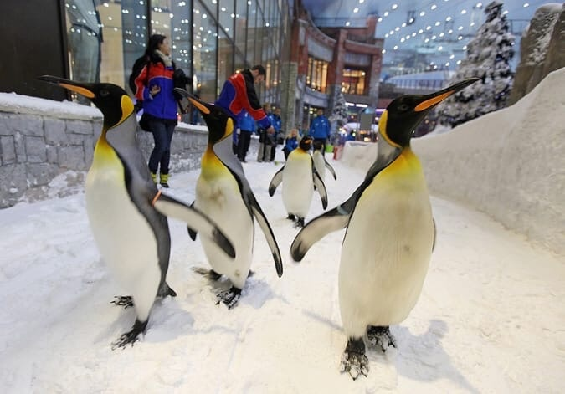
Необычные курорты: Dubai Ski
Цены на билеты в Ски-Дубай в 2022 году
Билеты в горнолыжный комплекс можно приобретать при входе на месте или забронировать заранее на официальном сайте Ски Дубай.
Вход в снежный парк для взрослых и детей — от 175 AED (детей должен сопровождать взрослый).
Билет на 2 часа на горный склон для взрослых и детей — 220 AED.
Билет на весь день, горный склон для взрослых и детей — 320 AED.
Билет на весь день без ограничений+обед+1 час урока
для лыжника+парковка
+40 минут экскурсия к пингвинам+неограниченный
вход и выход+шкафчик — 490 AED.
Индивидуальный урок для лыжника 1 час — 275 AED.
Snow Bullet для взрослых, 2 пробега — 180 AED.

Slide 24
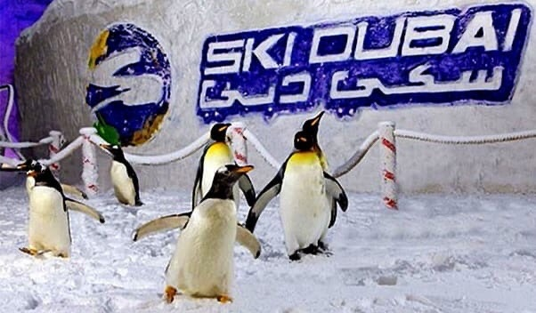
Необычные курорты: Dubai Ski
Посетить горнолыжный комплекс в любое время года ежедневно с 10.00 до 00.00, в субботу и воскресенье с 09.00.
Представление пингвинов проходит несколько раз в день с 13.00 до 21.00.

Slide 25
Спасибо за внимание

